Slide 1
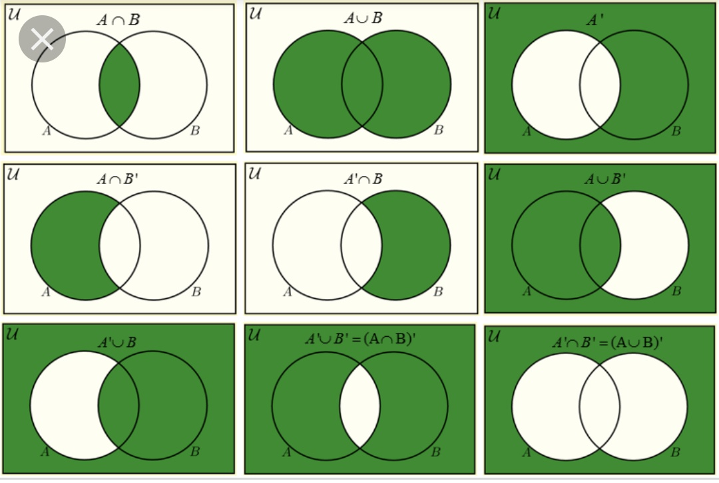
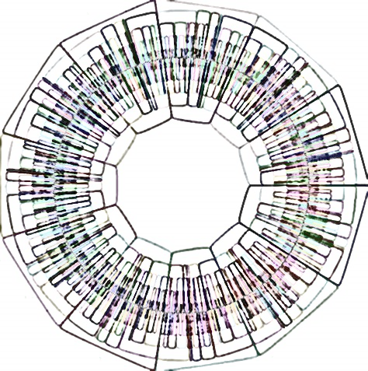
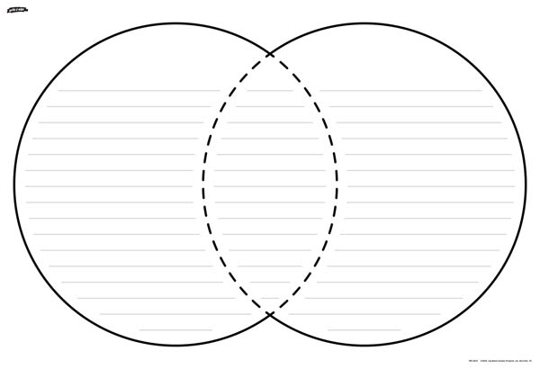
Código
sin misterio

Slide 2
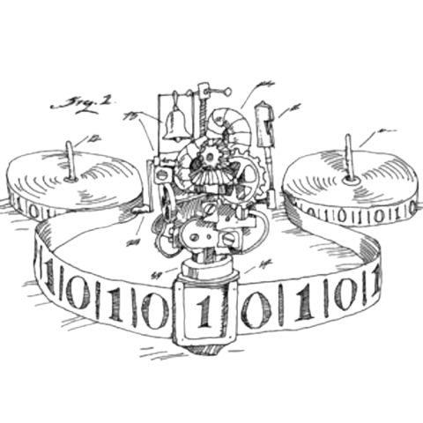
Agenda
Bienvenida y presentación
Cronología de los Colosos de la computación
La Gran (O)
Preguntas y respuestas

Slide 3
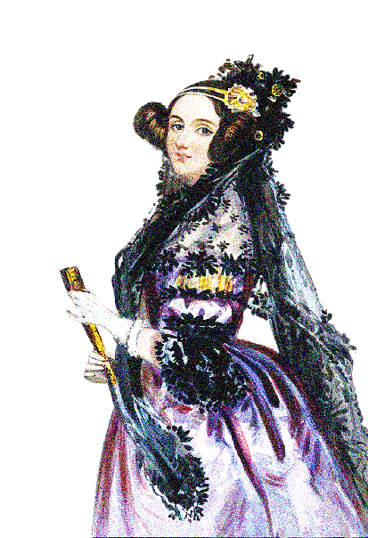
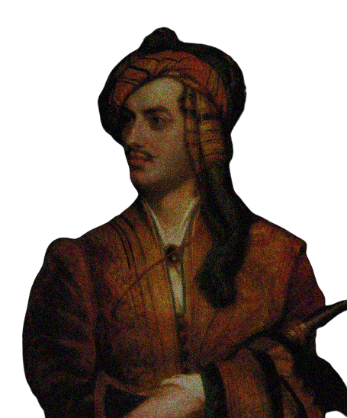
Tengo que dejar de vivir para el placer o la autosatisfacción. Pienso que en este momento nada, salvo una dedicación profunda e intensa a los temas de naturaleza científica, parece impedir que mi imaginación se desboque
1843
Ciencia poética = Espíritu romántico + clases de matemáticas
Publica sus “Notas” sobre la máquina Analítica de Babbage
Ada
Ludita
Condesa de Lovelace
Mary Shelley

Slide 4
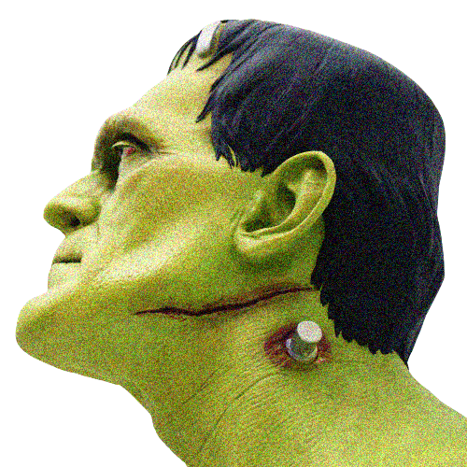
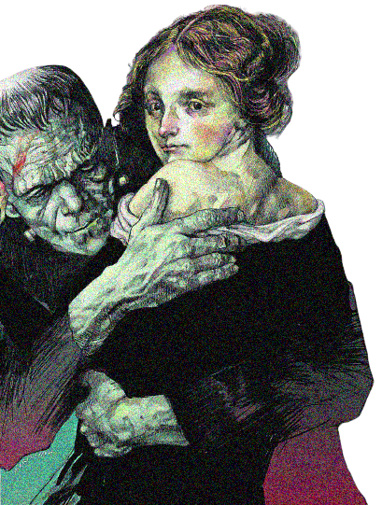
Mary Shelley
Byron, escribía en una casa de campo a orillas del lago Lemán, donde se alojaba con el poeta Percy Bysshe Shelley y la futura esposa de este, Mary. Llovía sin cesar. Atrapados allí dentro durante días enteros, Byron sugirió que podía pasar el rato escribiendo historias de terror. … sería la historia de Mary la que llegaría a convertirse en un clásico: Frankenstein.
Relato aleccionador sobre ciencia y tecnología, planteaba la pregunta que estaría íntimamente relacionada con Ada:
¿Pueden las máquinas artificiales llegar a pensar realmente?

Slide 5
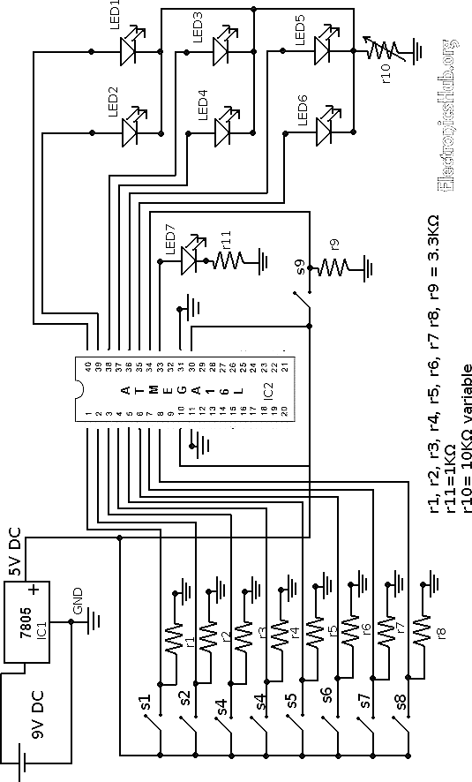
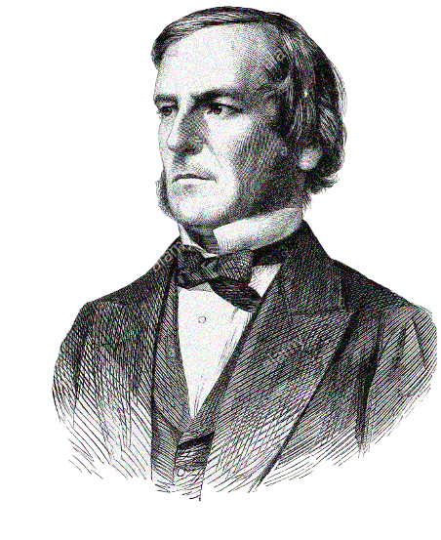
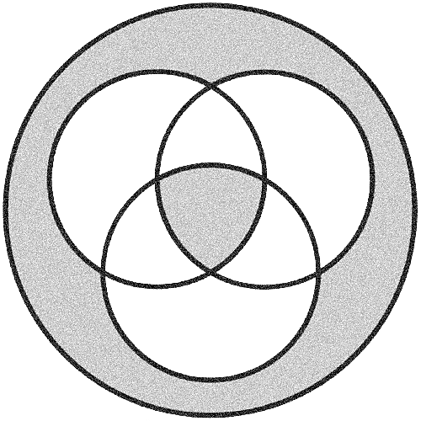
Revolucionó la lógica al encontrar formas de expresar enunciados lógicos empleando símbolos y ecuaciones algebraicos.
Utilizando un sistema binario, dio a las proposiciones verdaderas el valor de 1 y alas falsas el de 0.
George Boole
Dado que la lógica se relacionaba con el modo de razonar de la mente humana, una máquina que realizará tareas lógicas podía, en teoría, imitar el modo de pensar de los seres humanos.
1847

Slide 6
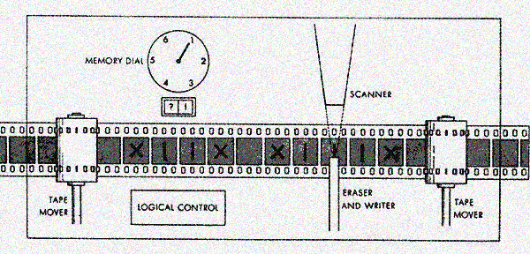
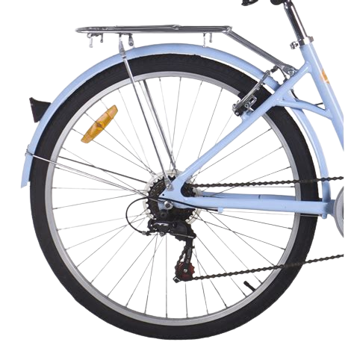
1937
Turing
Podía mostrarse abstraído y soñador, absorto en sus pensamientos, lo que en ocasiones le hacía parecer insociable.
Alan
Había en él cierta intensa soledad, reflejada en su afición a correr y a montar en bicicleta largas distancias.
Publica sobre los números computables, en el que describe un computador universal

Slide 7
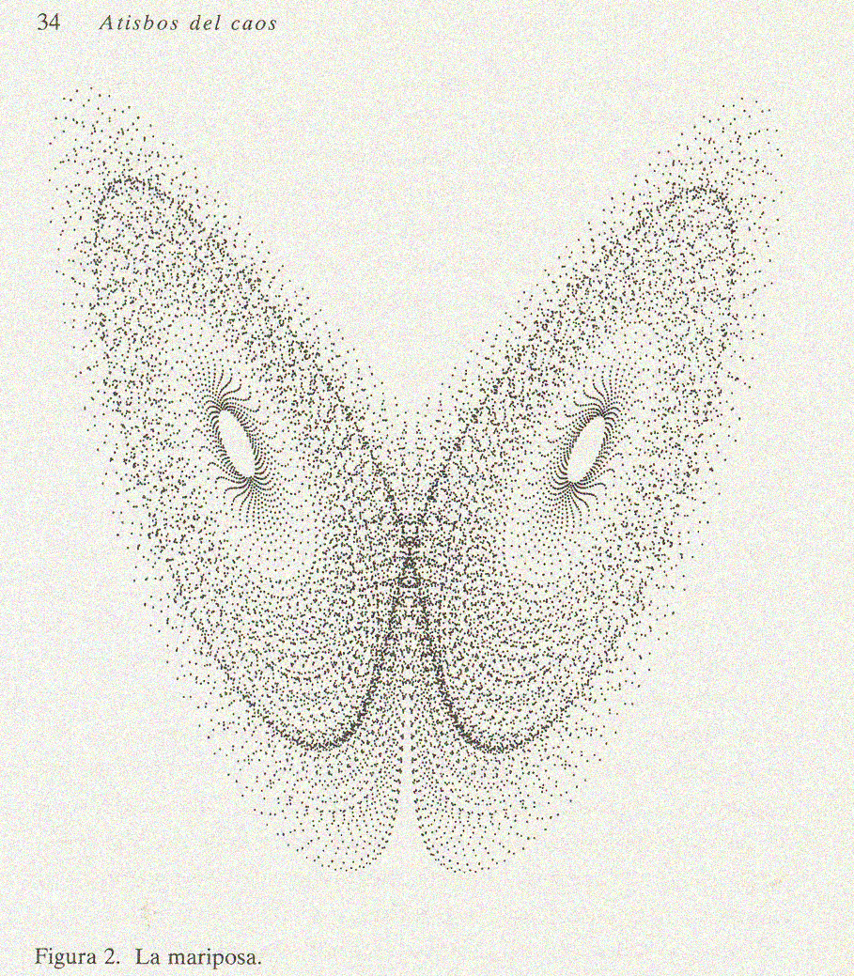
1937
Claude
Shannon
Describe cómo los circuitos dotados de interruptores pueden realizar tareas de álgebra booleana.
Efecto Mariposa

Slide 8
H
H
P
P
1938
Se crea en un garaje, la reconocida empresa.
Hewlett
Packard
Palo Alto

Slide 9
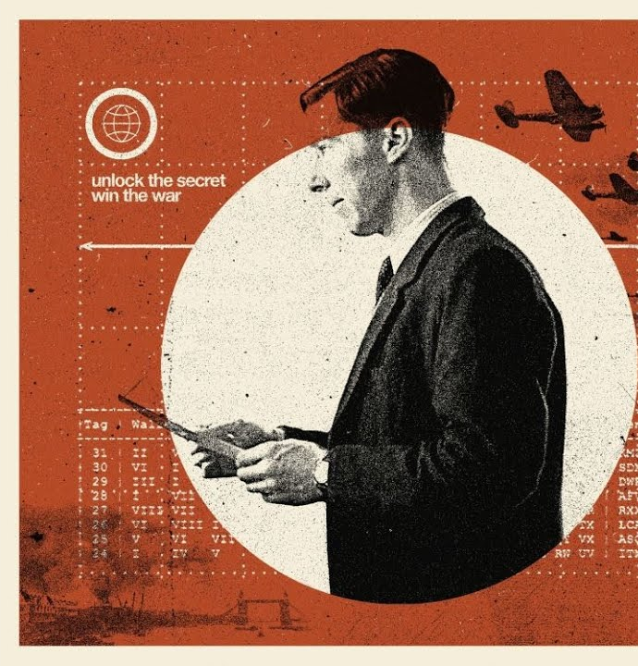

Es posible inventar una sola máquina que pueda utilizarse para calcular cualquier secuencia computable.
Alan Turing
1939
Llega a Bletchley Park para trabar en el descifre de los códigos alemanes

Slide 10
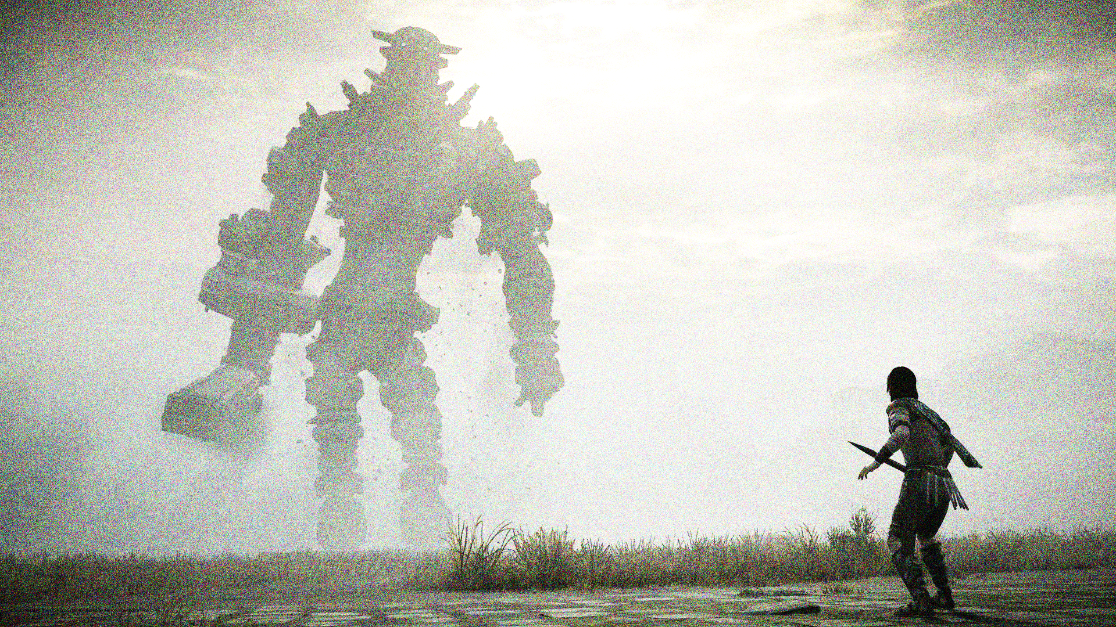
1943
Las máquinas Colossus fueron los primeros dispositivos calculadores electrónicos usados por los británicos para leer las comunicaciones cifradas alemanas durante la Segunda Guerra Mundial.

Slide 11
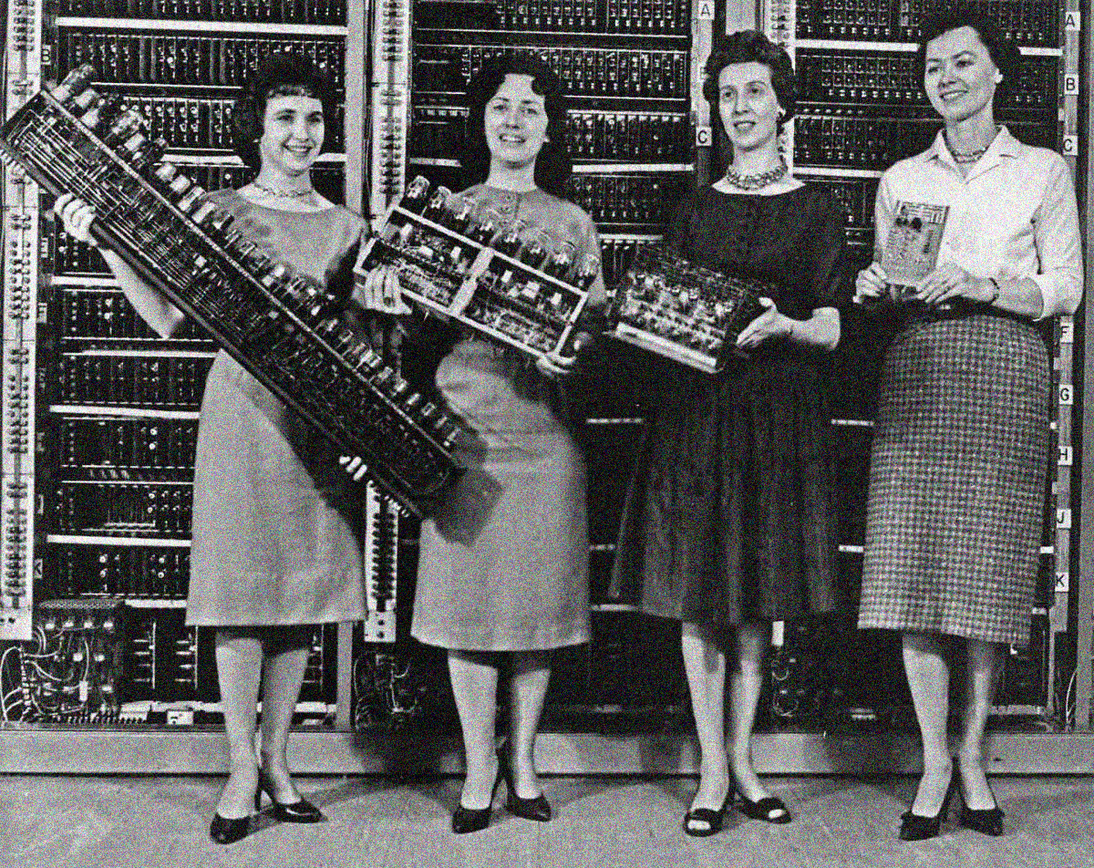
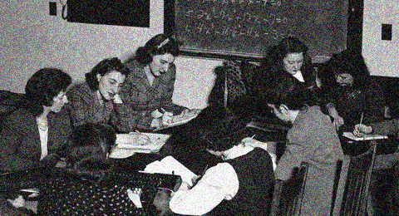
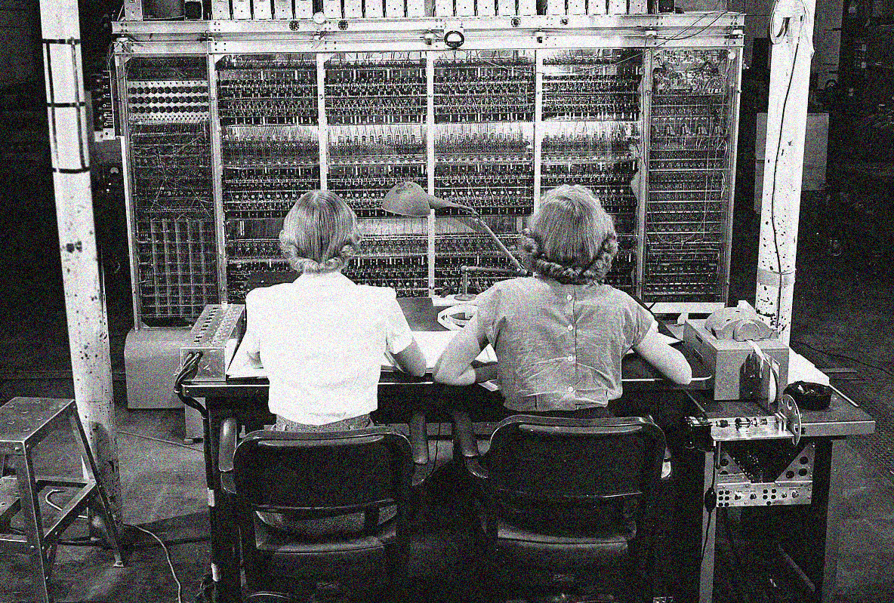
1945
Se envía a Aberdeen a seis programadoras del ENIAC para recibir formación
El ENIAC, fue la primera máquina que incorporó todo el conjunto de características de un computador moderno. Era plenamente electrónico, rapidísimo, y podía programarse enchufado y desenchufando los cables que conectaban sus distintas unidades.

Slide 12
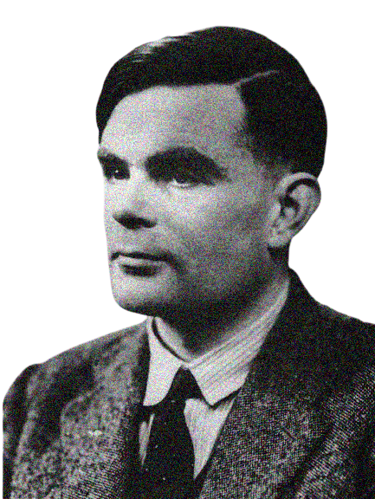

Propongo para su consideración la cuestión de si
1950
¿Puede pensar una máquina?
Propuso una definición puramente operativa de la inteligencia artificial: si la respuesta de una máquina es indistinguible de la de un cerebro humano, no hay ninguna razón de peso para afirmar que la máquina no está “pensando”.
El test de Turing, qué el llamaba “juego de imitación”
GPT-3*

Slide 13
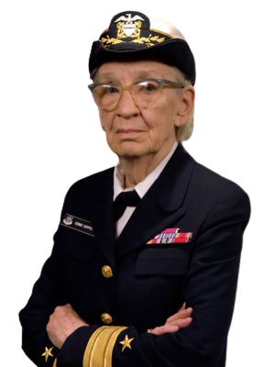
Desarrolla
el primer compilador
informático
1952
La más excéntrica de las pioneras de la programación fue una oficial de la marina osada y fogosa
Hooper
Grace
Abría su curso de probabilidad con una lección sobre una de sus fórmulas matemáticas favoritas y les pedía a los alumnos que se escribiesen un ensayo sobre ella, que puntuaba según la claridad de la escritura y el estilo.
Undécima en obtener un doctorado en matemáticas

Slide 14
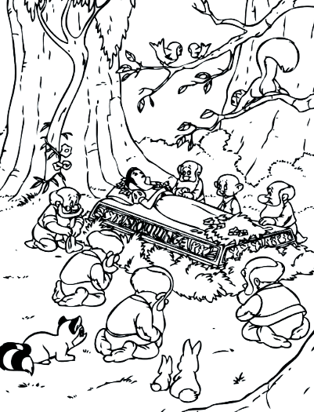
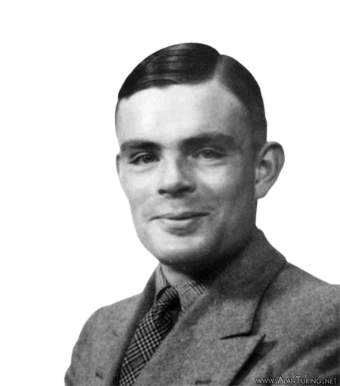
🍎
Turing
7 de junio, se suicidó mordiendo una manzana con cianuro. Sus amigos señalaron que siempre le había fascinado la escena de Blancanieves en la que la malvada reina empapa una manzana en un brebaje venenoso.
1954
🥺
😭
😞
😥
Texas Instruments introduce el transistor de silicio
Créditos: Los innovadores – Walter Isaacson

Slide 15


